Slide 1
嵌入式系统中软硬件协同设计技术应用
高晨炜，贾宝更，金小博，刘锦明，谭壮益，游旭锐，蓝常明，郑学斌，郑博仪

Slide 2

目录
嵌入式系统相关
传统设计方法 VS 软硬协同设计
软硬协同设计相关
实例分析

Slide 3
嵌入式系统概述
嵌入式系统：
适应应用系统对功能、可靠性、成本、体积、功耗严格要求的专用计算机系统。
包含:
（1）硬件层
（2）中间层
（3）系统软件层
（4）应用软件

Slide 4
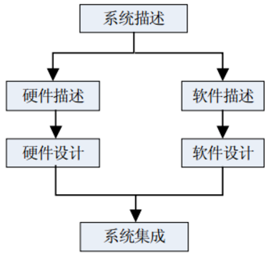
传统的嵌入式系统设计
缺点：
硬件设计具有盲目性
系统优化只能改善硬/软件各自的性能
难以充分利用软硬件资源
难以适应现代复杂大规模的系统设计任务。

Slide 5
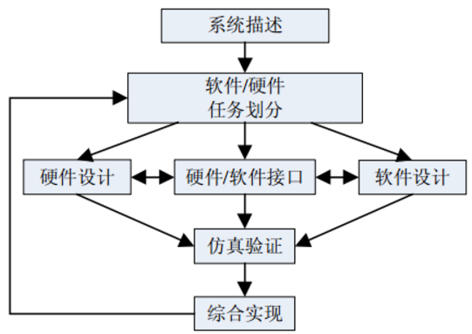
软硬协同系统设计
优点：
考虑到了现有软硬件资源
软件和硬件是相互支持
避免后期反复修改
降低成本，提高整体性能

Slide 6
软硬协同系统设计过程
系统描述：用系统级描述语言全面的描述所要设计的嵌入式系统的功能和性能
仿真体验：检验系统设计正确性的过程。
系统描述
系统设计
系统设计：分为软硬件功能分配和系统映射。
综合实现：软、硬件系统的具体制作。
仿真体验
综合实现

Slide 7
实例分析
SOC（芯片级系统）
随着嵌入式系统与微电子技术的飞速发展，硬件的集成度越来越高，这使得将CPU、存储器和I/O设备集成到一个硅片上成为可能，SOC应运而生。
SOC极大地缩小了系统体积；减少了板级系统SoB(System on Board)中芯片与芯片之间的互连延迟，从而提高了系统的性能;强调设计重用思想，提高了设计效率，缩短了设计周期，减少了产品的上市时间。因此SOC以其集成度高、体积小、功耗少、可靠性好、产品问世周期短等优点得到了越来越广泛地应用，并且正在逐渐成为当前嵌入式系统设计的主流技术。
传统的嵌入式系统设计开发方法无法满足Soc设计的特殊要求！

Slide 8
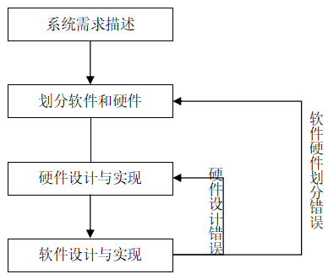
实例分析
传统的嵌入式系统设计流程
不足之处：
软件和硬件的开发过程割裂、缺乏沟通；
设计自动化层次低；
设计过程串行化增加了设计周期；缺乏设计重用支持。

Slide 9
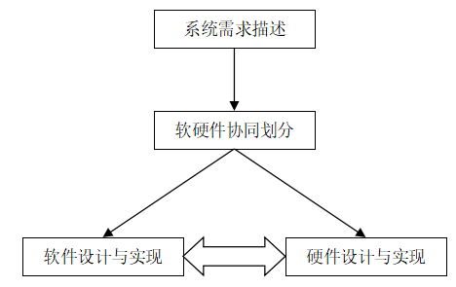
实例分析
SOC软硬件协同设计流程
一方面要满足复杂的功能和较高的性能
另一方面又要尽可能降低系统开发的成本，缩短产品问世周期。

Slide 10
总结
软硬件协同设计克服了传统设计方法中把软件和硬件分开设计而带来的种种弊端，通过挖掘软硬件之间的协同性，达到系统高效工作的目的。通过协同设计，可以充分利用现有资源，缩短系统开发周期，降低系统成本，提高系统性能。协同设计技术在系统设计中的应用越来越广泛，作用也将越来越重要。

Slide 11
感谢观看

